Slide 1

Segmentez des clients d'un site e-commerce
Machine Learning Engineer - Projet N°4

Slide 2
Sommaire
01
Rappel de la mission
02
Préparation et exploration des données
03
Tests des modèles de clustering
04
Fréquence de mise à jour
05
Conclusion et perspectives

Slide 3
01
Rappel de la mission

Slide 4
1
OBJECTIFS
MOYENS
Segmentation
clients
2
Préparation des données
Comprendre les types d’utilisateurs
Fournir une description actionnable
3
Exploration des données
Stabilité dans le temps
Proposition de contrat de maintenance
Modèles de clustering
4
5

Slide 5
02
Préparation et exploration des données

Slide 6
1
olist_order_payments_dataset
olist_products_dataset
2
order_id
product_id
3
order_id
order_id
seller_id
olist_order_reviews_dataset
olist_orders_dataset
olist_order_items_dataset
olist_sellers_dataset
customer_id
Zip_code_prefix
4
Zip_code_prefix
5
olist_customers_dataset
olist_geolocation_dataset

Slide 7
1
FEATURE ENGINEERING
2
CRÉATION
SIMPLIFICATION
customer_seller_distance
4
preferred_payment_type
3
shipping_fees_proportion
preferred_payment_type
2
avg_spent
72
preferred_category
4
recency
preferred_category
10
frequency
5

Slide 8
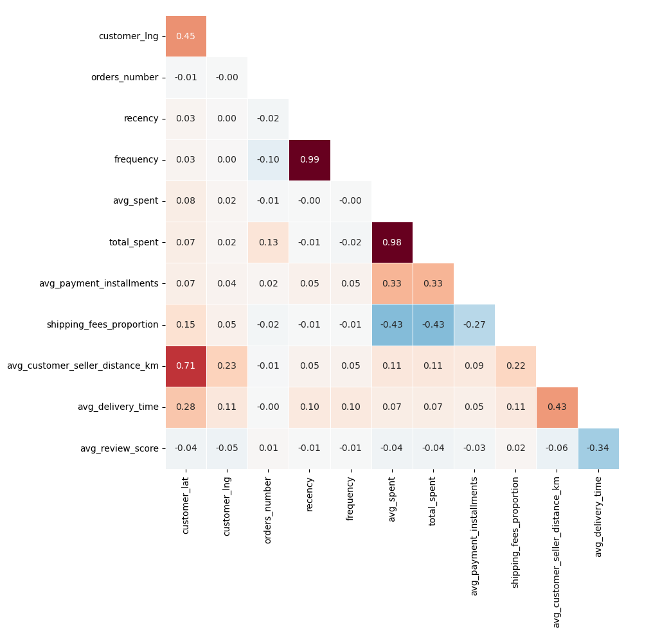
MATRICE DE CORRÉLATION
1
2
3
4
5

Slide 9
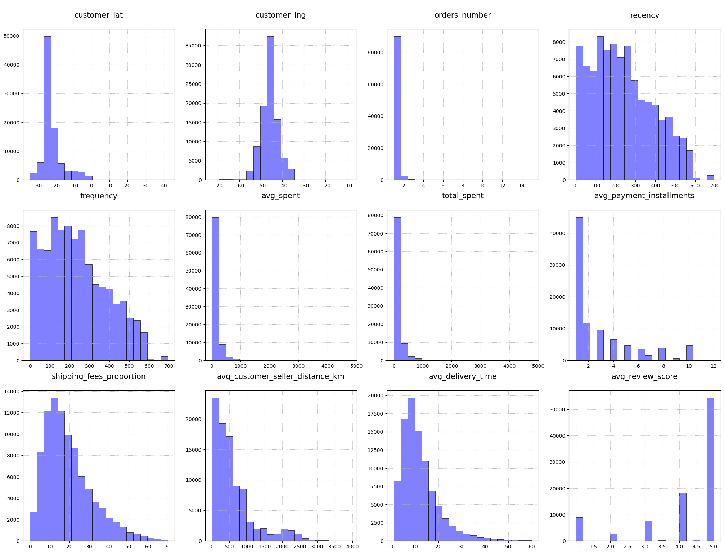
DISTRIBUTIONS
1
2
3
4
5

Slide 10
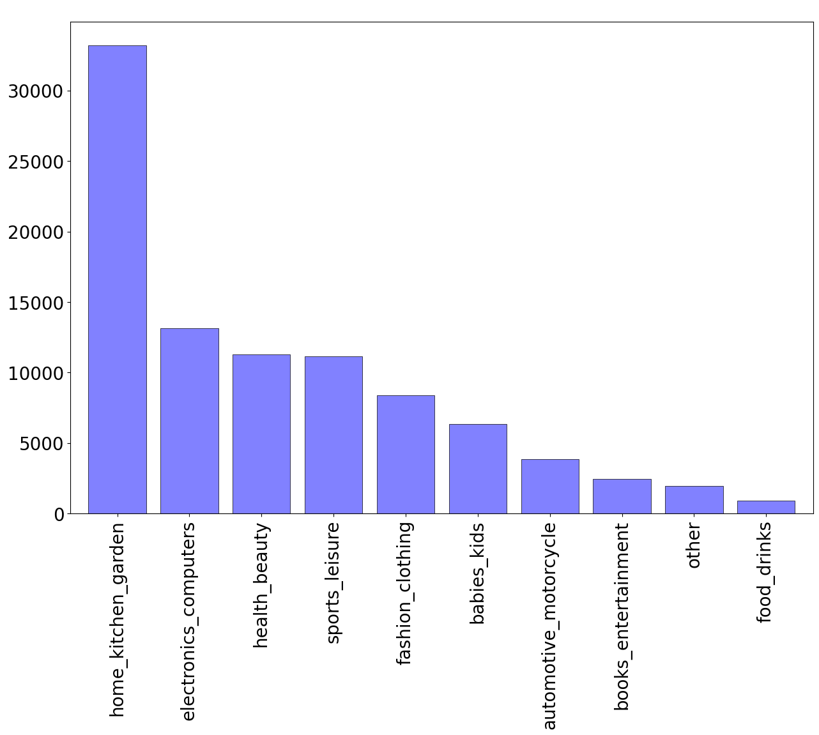
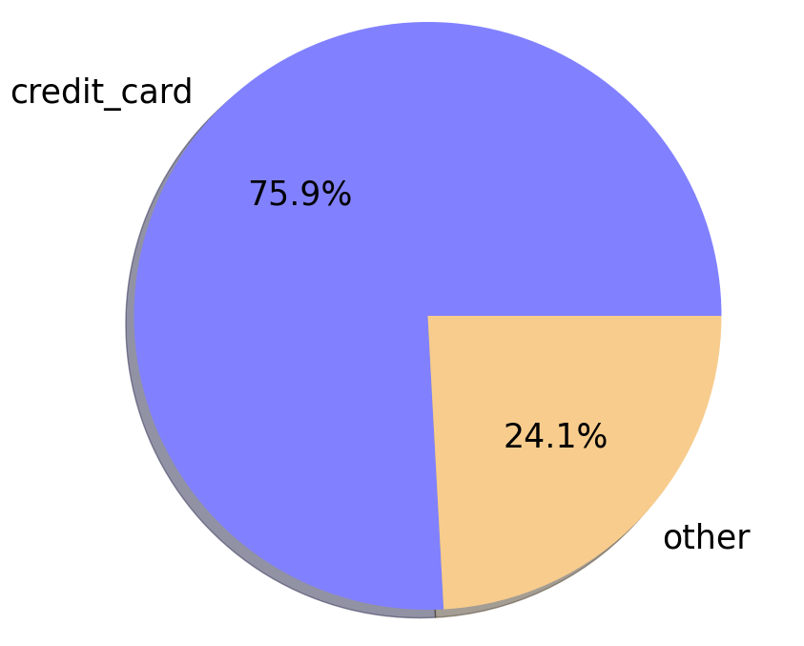
1
MODES DE PAIEMENT
CATÉGORIES
2
Carte de crédit
75,9%
Nombre de commandes
3
24,1%
4
Autres
5

Slide 11
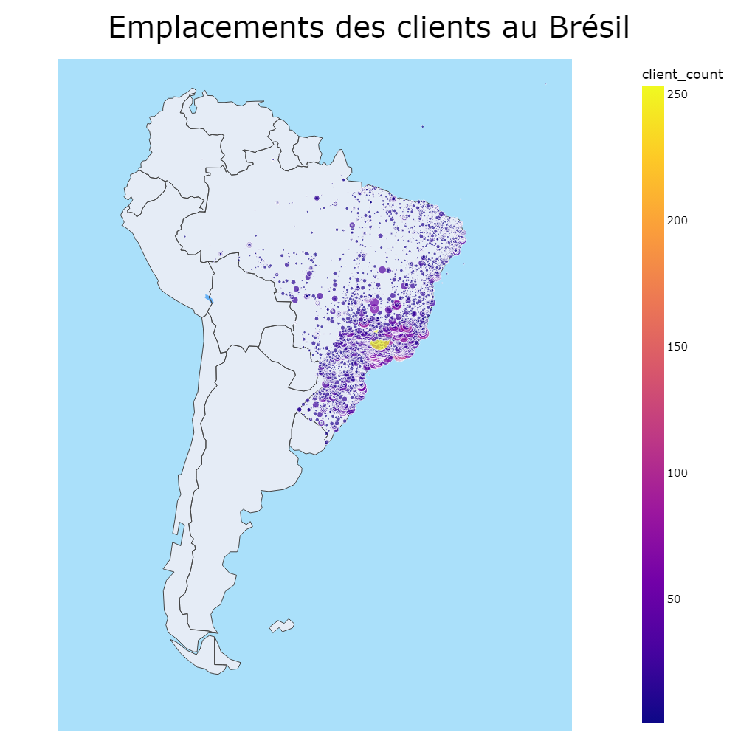
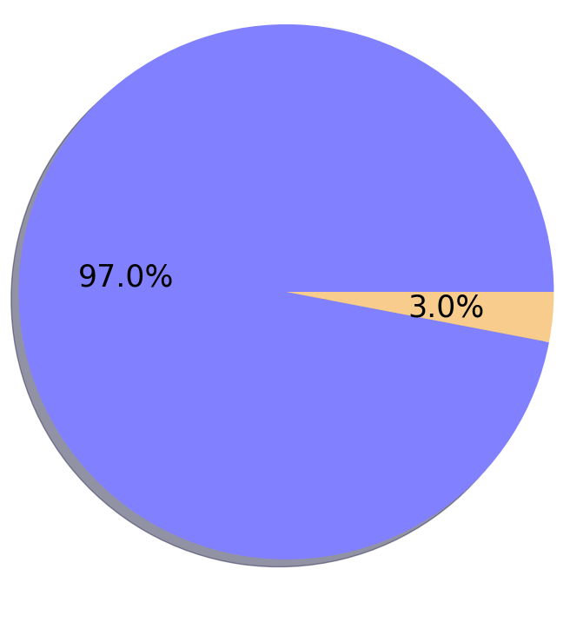
1
RÉPARTITION
NOMBRE DE COMMANDES
Clients
2
Une seule commande
3
97%
3%
Plusieurs
4
5

Slide 12
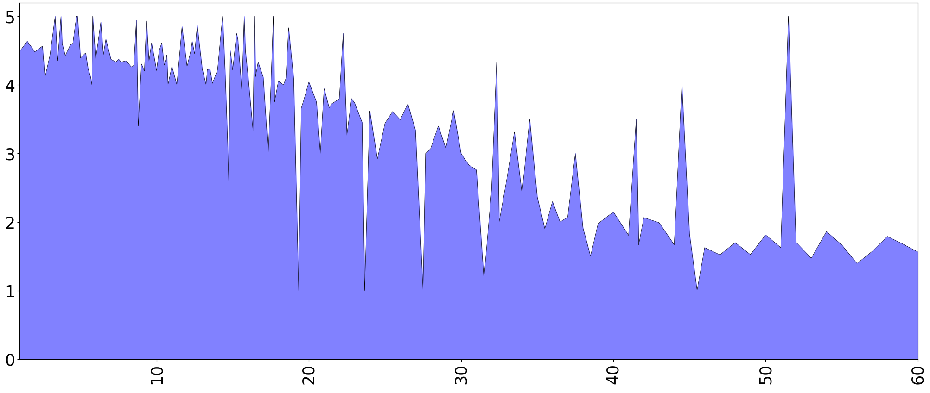
1
AVIS EN FONCTION DU DÉLAI DE LIVRAISON
2
3
Avis
4
Délais de livraison (jours)
5

Slide 13
03
Tests des modèles de clustering

Slide 14
1
TESTS DE MODÈLES DE CLUSTERING
2
OBJECTIFS
KMeans
DBSCAN
Birch
Bisecting KMeans
Spectral Clustering
Agglomerative Clustering
Tester différents modèles
Score de silhouette
Score de Davies Bouldin
Score de Calinski Harabasz
Répartition des clusters
3
Critères de comparaison
Projection sur t-SNE
Graphiques en barres
Diagrammes
Représenter les clusters
4
Spécificité de chaque cluster
Différencier les clusters
Interpréter les clusters
Propositions de démarches marketing pour chaque cluster
Recommandations
5

Slide 15
1
CHOIX DES FEATURES
total_spent
customer_lat
total_spent
2
customer_lng
preferred_payment_type
orders_number
avg_payment_installments
orders_number
3
first_purchase_date
shipping_fees_proportion
last_purchase_date
avg_customer_seller_distance_km
avg_delivery_time
recency
avg_delivery_time
recency
4
frequency
preferred_category
frequency
avg_review_score
avg_spent
avg_review_score
5

Slide 16
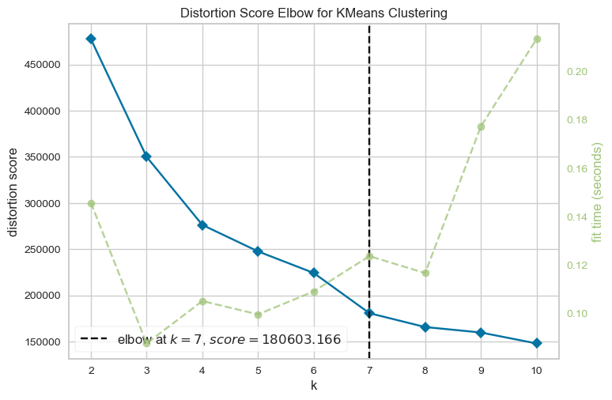
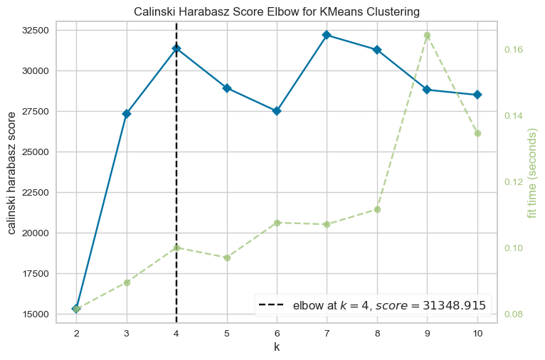
1. KMEANS
1
NOMBRE DE CLUSTERS
2
3
4
AUTRES CRITÈRES
5
Répartition
Nombre
Scores

Slide 17
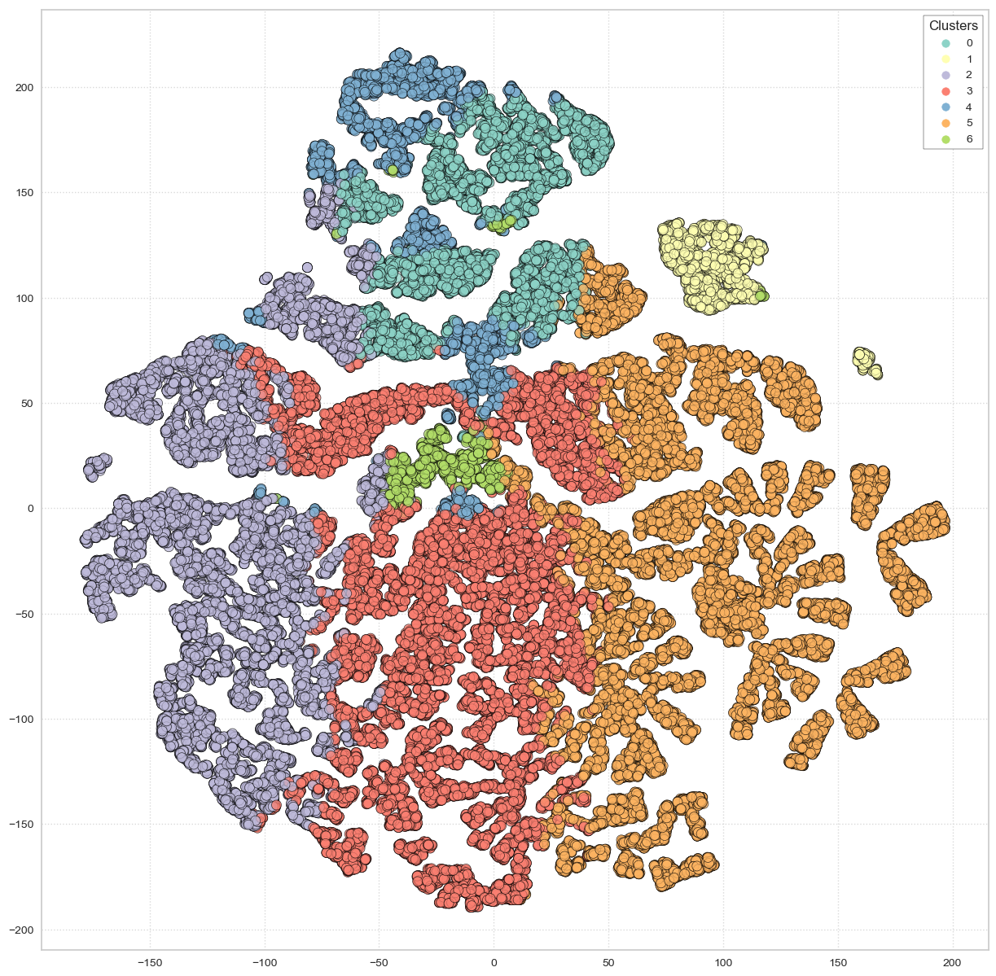
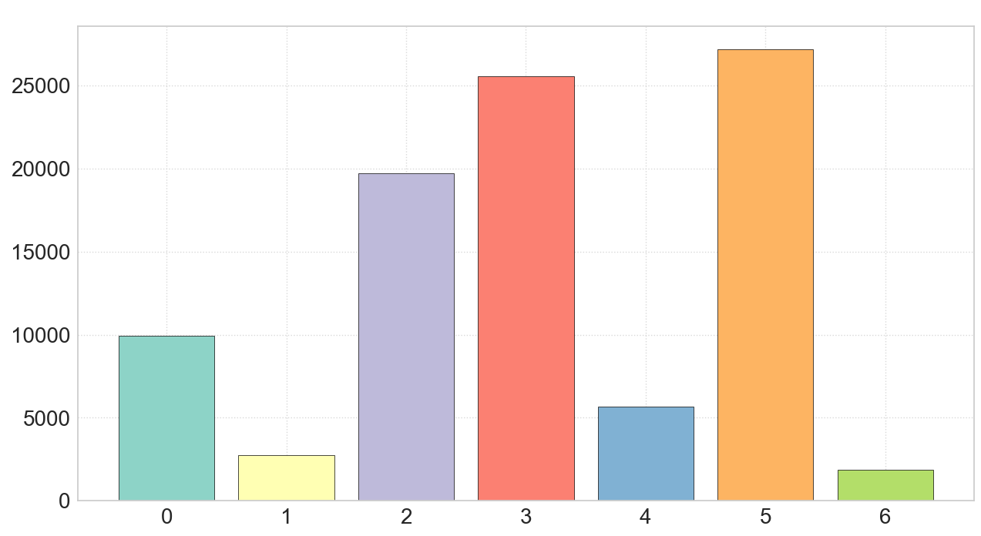
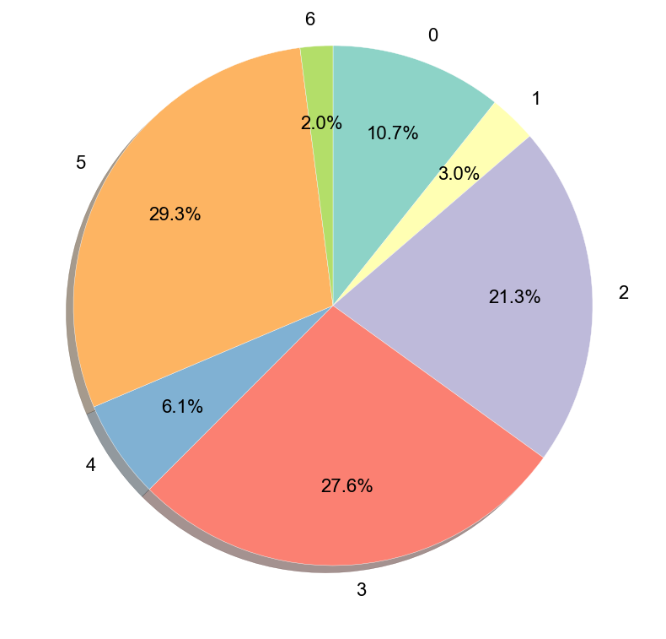
1. KMEANS
1
PROJECTION
RÉPARTITION
2
Individus
3
4
5

Slide 18
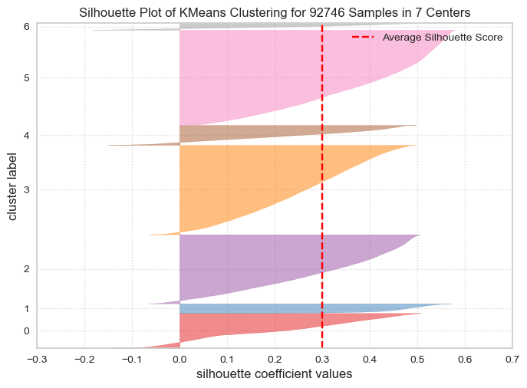
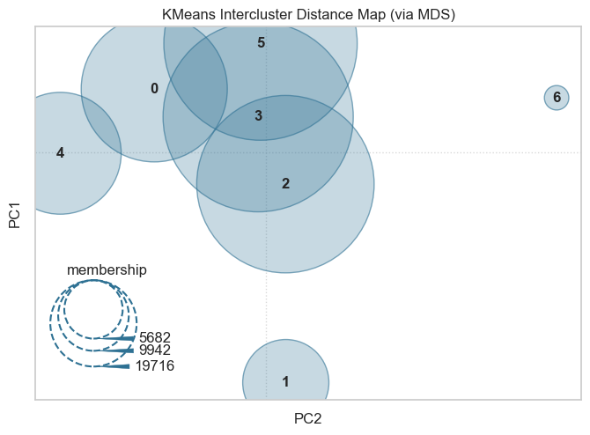
1. KMEANS
1
SILHOUET TES
DISTANCES
2
3
4
5

Slide 19
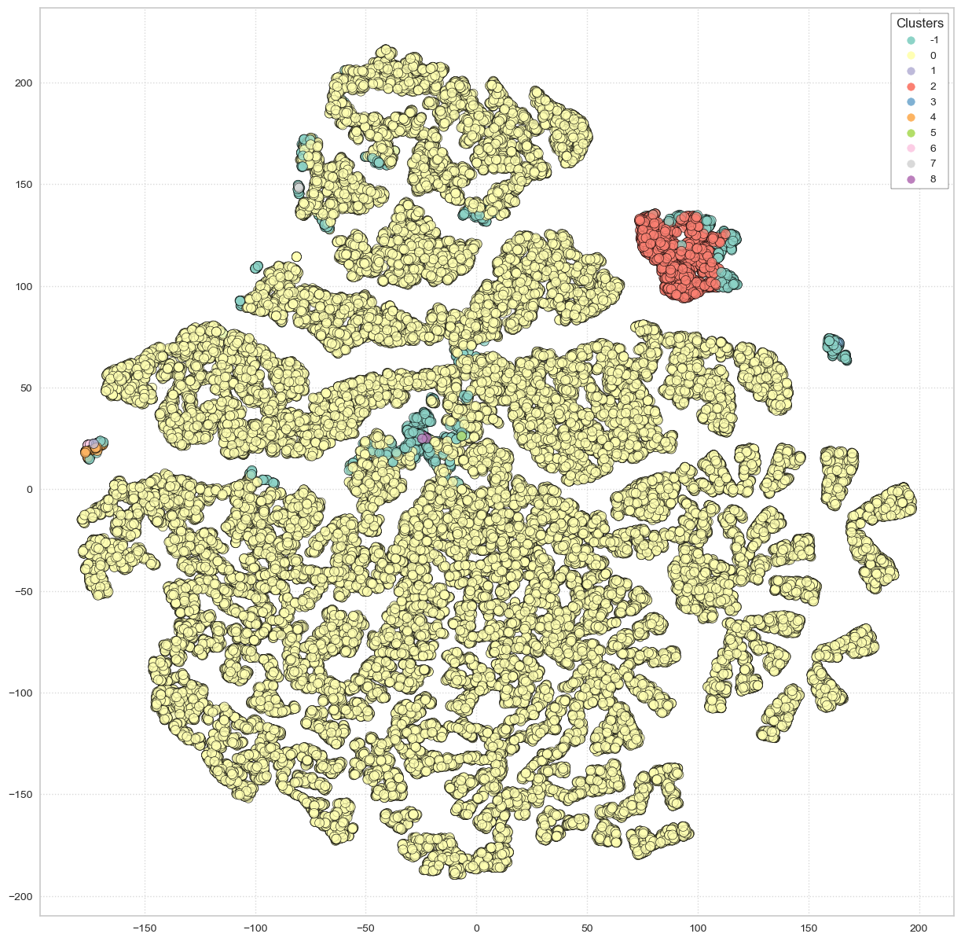
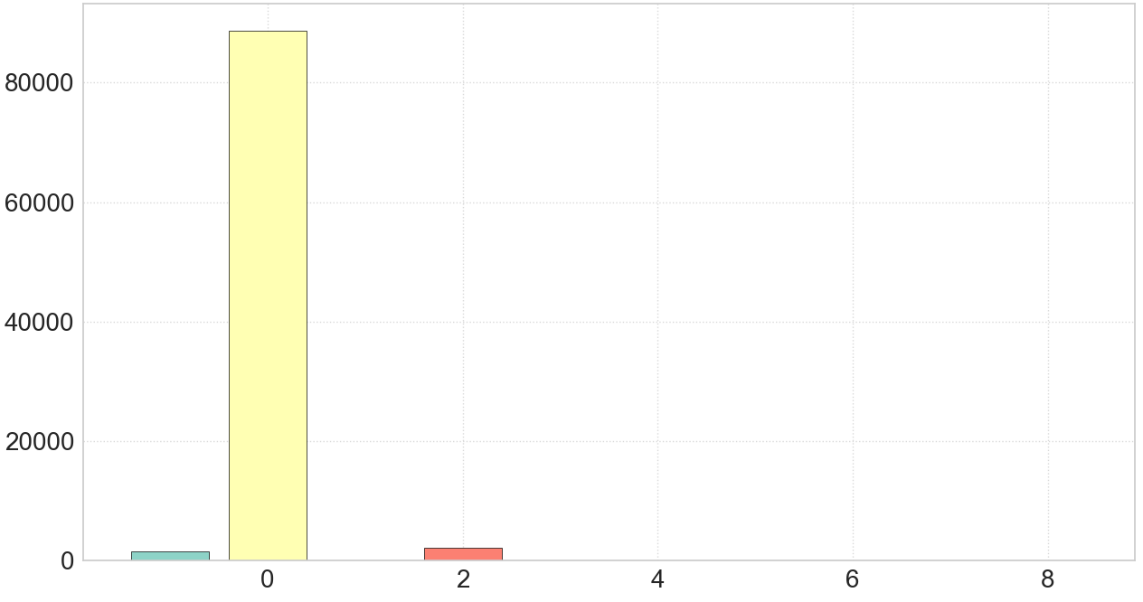
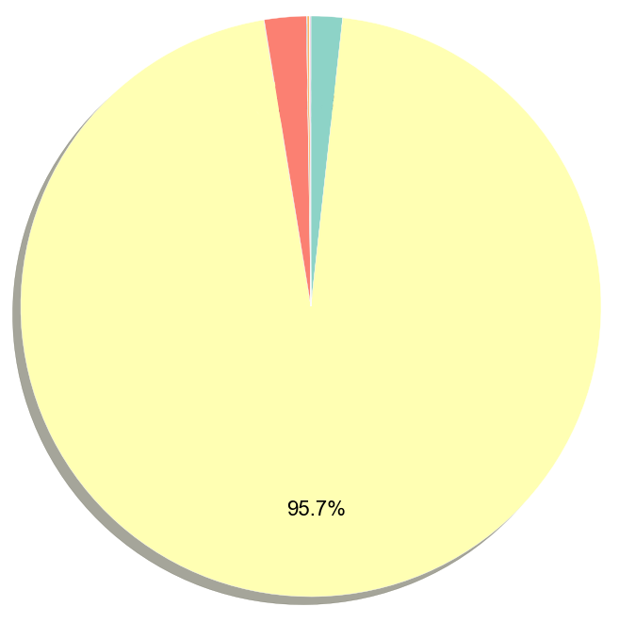
2. DBSCAN
1
PROJECTION
RÉPARTITION
2
Individus
3
4
5

Slide 20
3. BIRCH
1
CHOIX DES FEATURES
COMPOSANTE 1
2
total_spent
customer_lat
total_spent
COMPOSANTE 2
preferred_payment_type
customer_lng
preferred_payment_type
COMPOSANTE 3
avg_payment_installments
orders_number
avg_payment_installments
orders_number
3
ACP
first_purchase_date
shipping_fees_proportion
COMPOSANTE 4
first_purchase_date
avg_customer_seller_distance_km
COMPOSANTE 5
last_purchase_date
avg_customer_seller_distance_km
last_purchase_date
4
avg_delivery_time
recency
avg_delivery_time
recency
COMPOSANTE 6
frequency
preferred_category
frequency
COMPOSANTE 7
avg_review_score
avg_spent
avg_review_score
avg_spent
5
COMPOSANTE 8

Slide 21
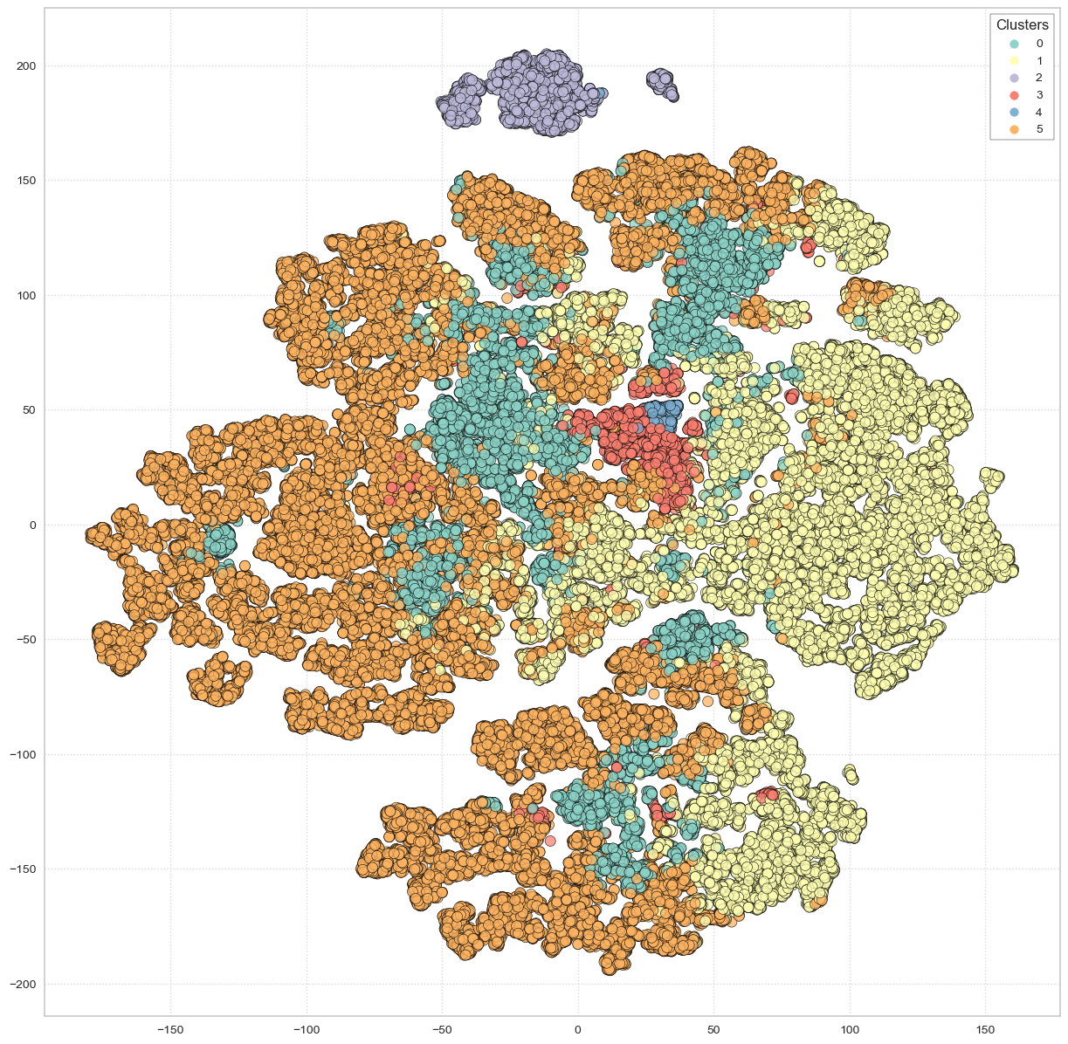
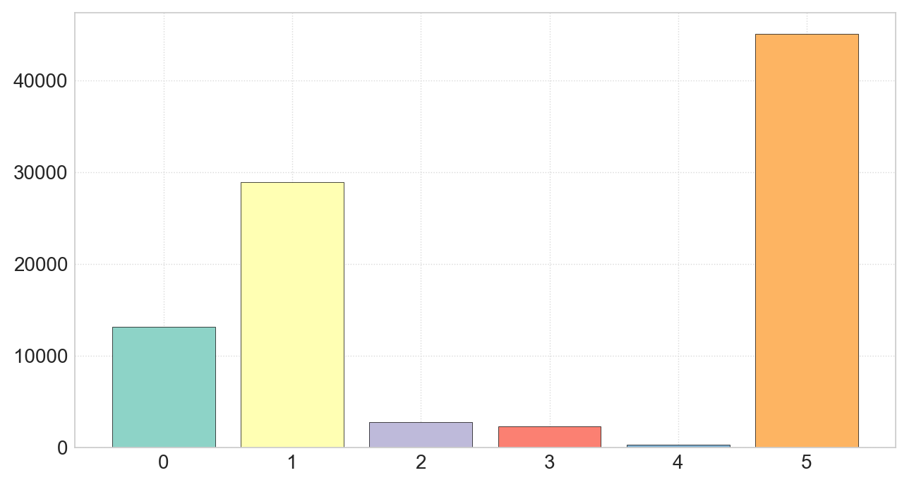
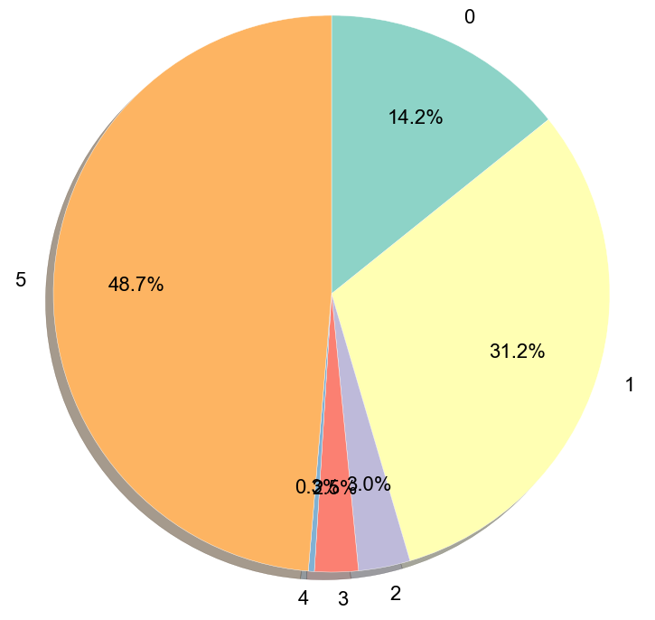
3. BIRCH
1
PROJECTION
RÉPARTITION
2
Individus
3
4
5

Slide 22
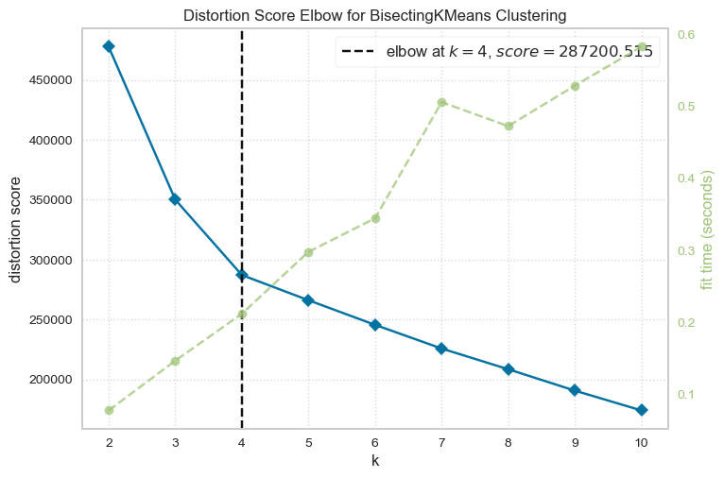
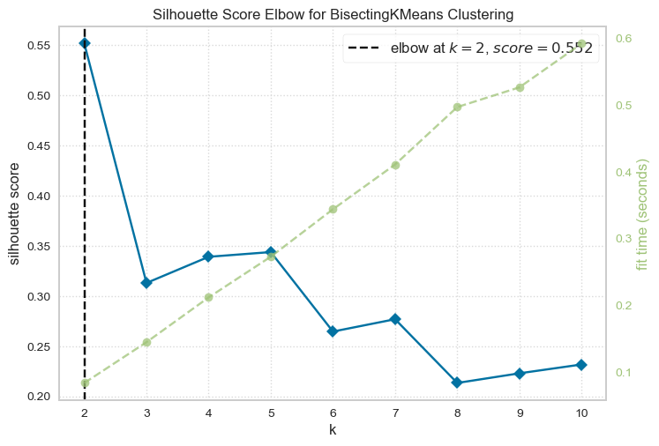
4. BISECTINGKMEANS
1
NOMBRE DE CLUSTERS
2
3
4
AUTRES CRITÈRES
5
Répartition
Nombre
Scores

Slide 23
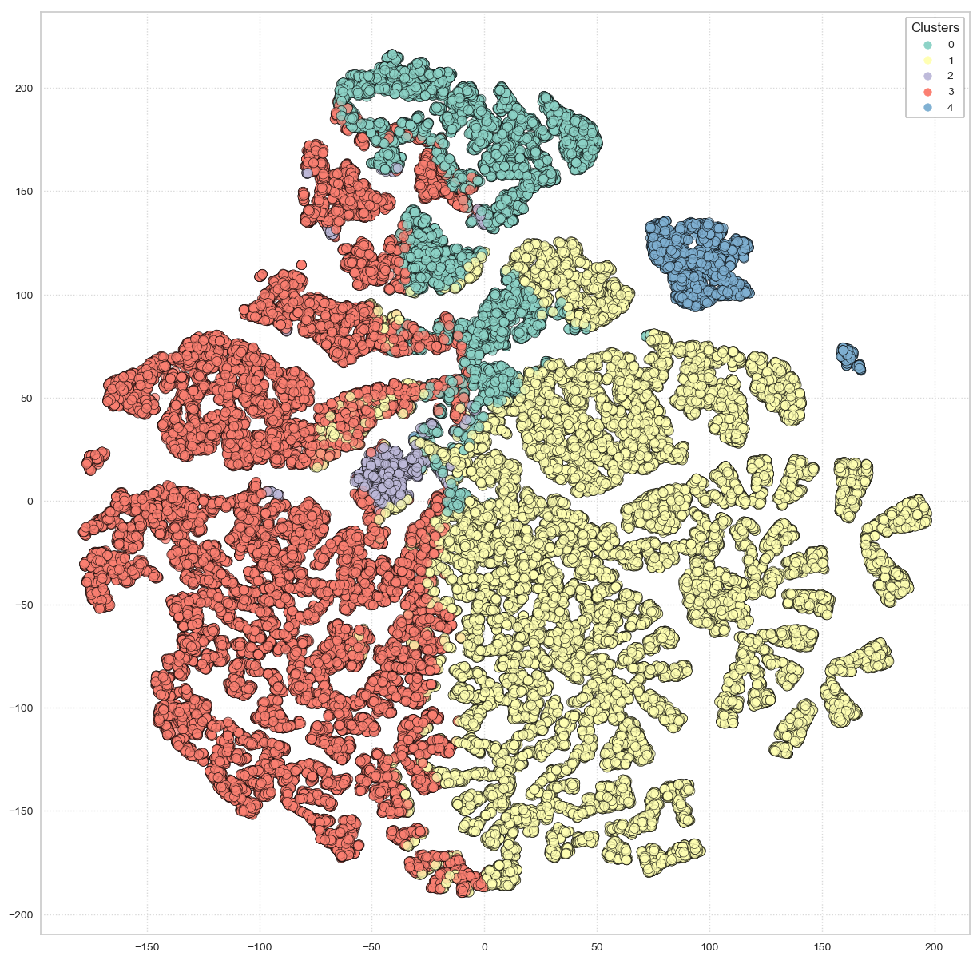
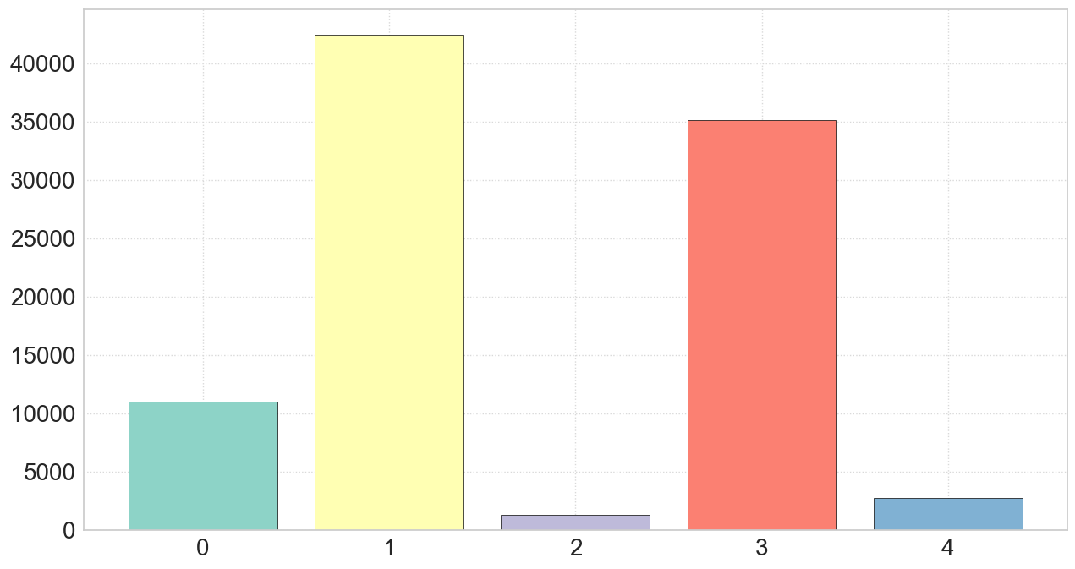
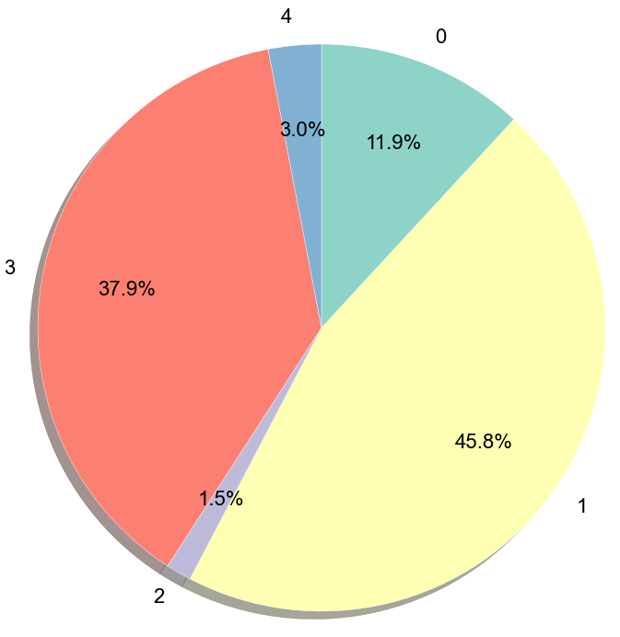
4. BISECTINGKMEANS
1
PROJECTION
RÉPARTITION
2
Individus
3
4
5

Slide 24
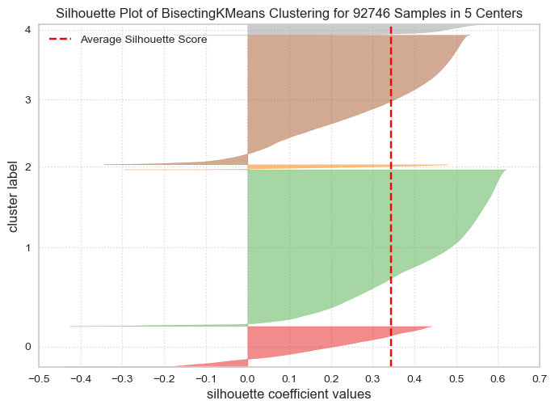
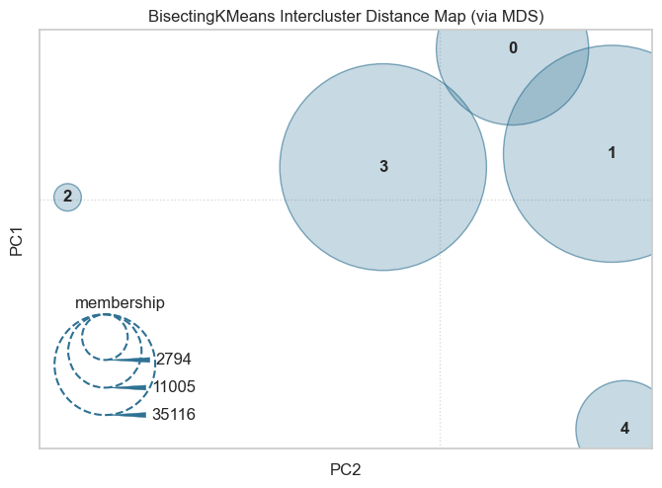
4. BISECTINGKMEANS
1
SILHOUET TES
DISTANCES
2
3
4
5

Slide 25
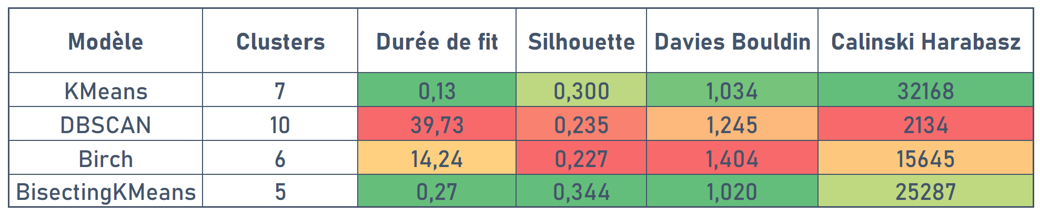
CHOIX DU MODÈLE
1
MÉTRIQUES
2
3
AUTRES CRITÈRES
4
Répartition
Nombre
Chevauchement
MODÈLE RETENU
5
BisectingKMeans

Slide 26
1
STABILITÉ À L’INITIALISATION
Scores ARI
1er run
2
Itération 1 : 0,835
BisectingKMeans
Avec Random State
Itération 2 : 0,801
Itération 3 : 0,839
Clusters Avec Random State
3
Itération 4 : 0,983
init='k-means++'
Itération 5 : 0,876
Itérations
Adjusted Rand Index
Itération 6 : 0,840
BisectingKMeans
Sans Random State
4
Itération 7 : 0,855
Itération 8 : 0,883
Clusters
Sans Random State
Itération 9 : 0,858
5
Itération 10 : 0,843

Slide 27
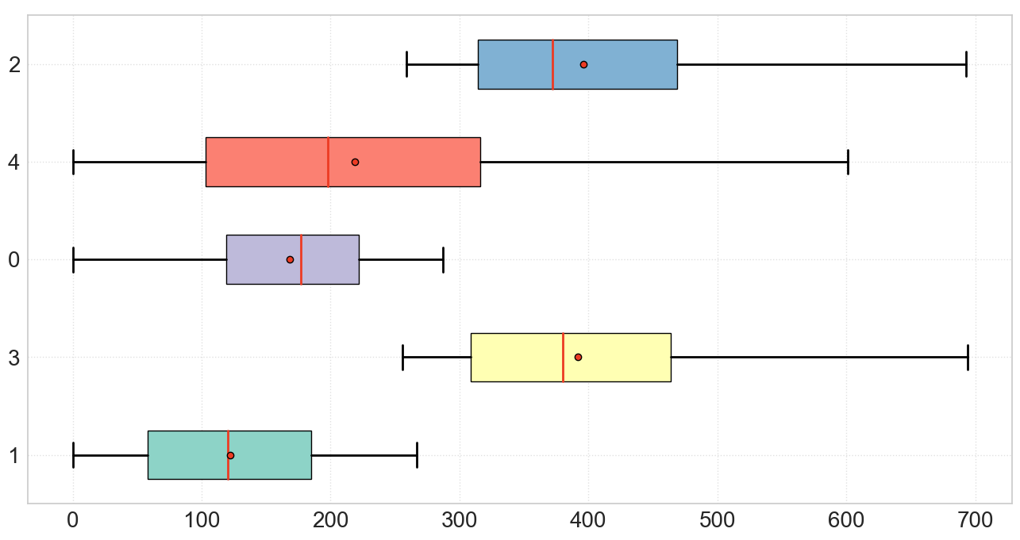
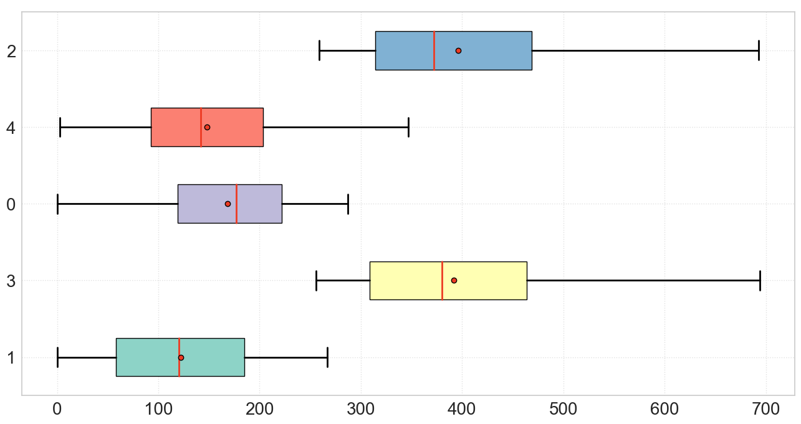
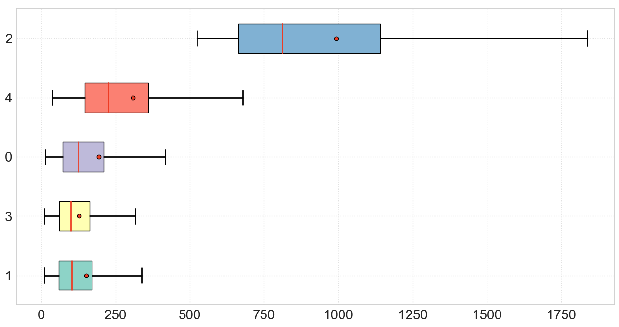
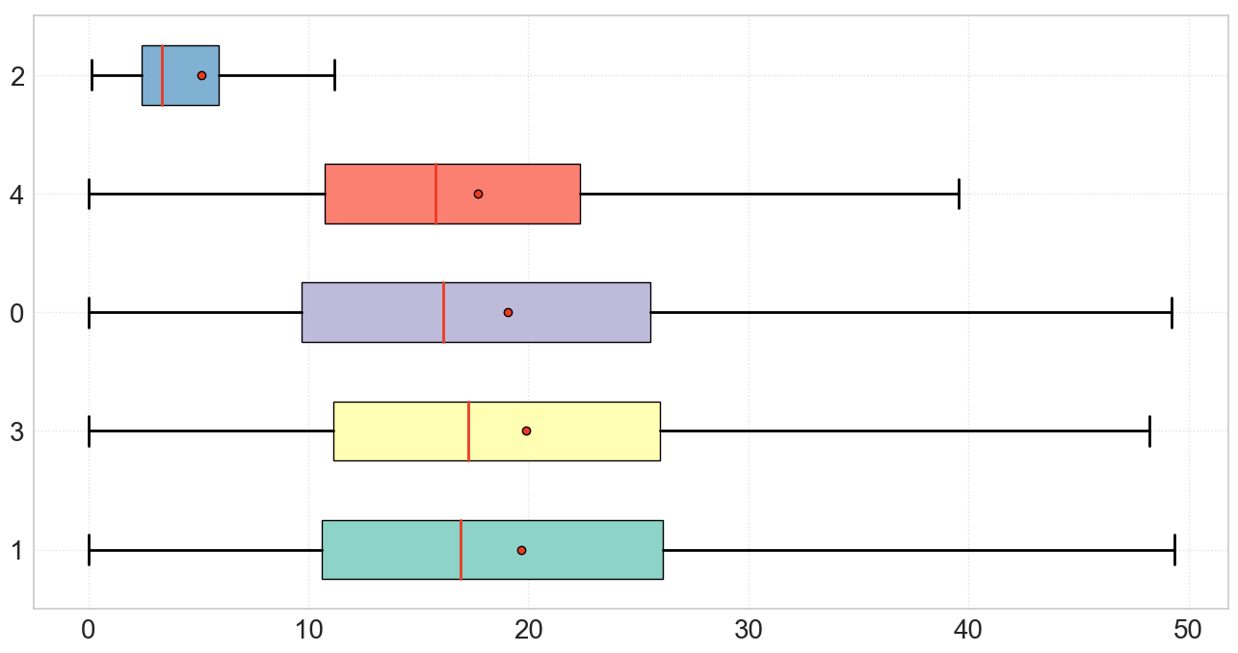
INTERPRÉTATIONS
1
RÉCENCE
FRÉQUENCE
2
3
MONTANT
FRAIS DE PORT
4
5

Slide 28
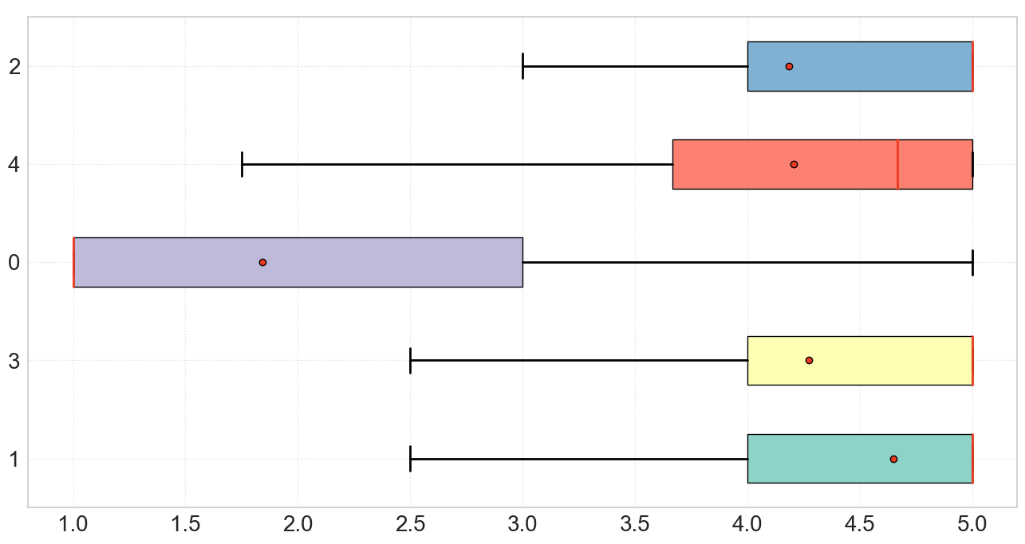
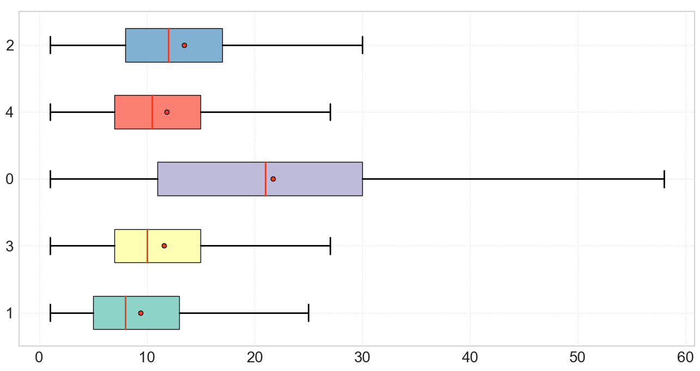
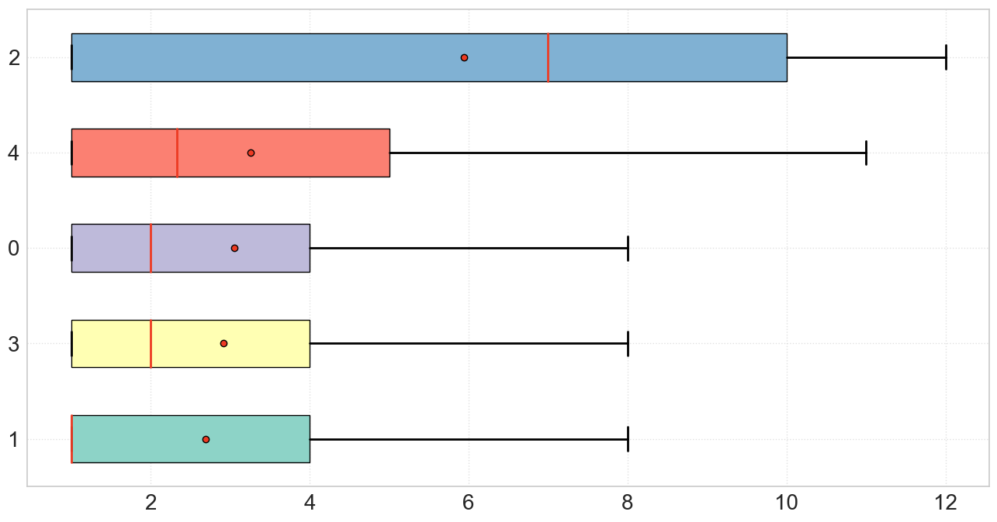
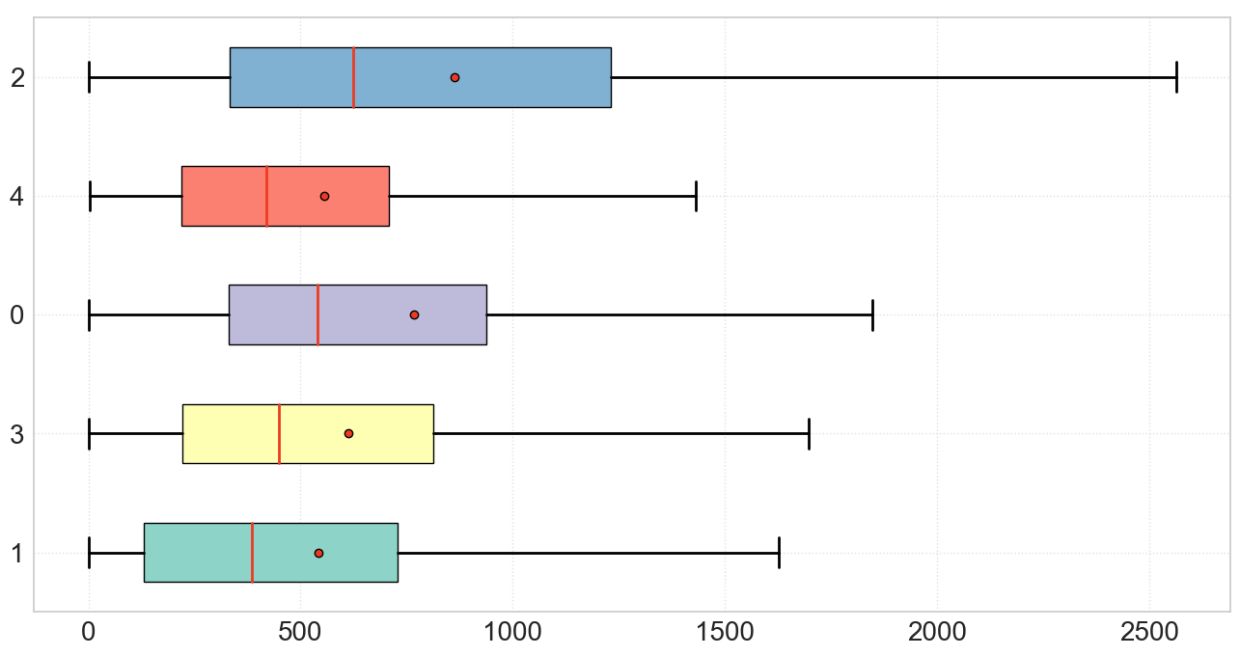
INTERPRÉTATIONS
1
NOTES
AT TENTE
2
3
ÉCHÉANCES
DISTANCES
4
5

Slide 29
INTERPRÉTATIONS ET RECOMMANDATIONS
1
12%
Tenter de récupérer avec des offres, par exemple un bon d'achat ou les frais de port offerts.
GROUPE 0
▼ Longues attentes
▼ Avis négatifs
2
46%
▲ Courtes attentes
∎ Commandes récentes
▲ Avis positifs
Attendre un peu avant de solliciter.
GROUPE 1
3
1,4%
GROUPE 2
▼ Commandes anciennes
▲ Plus gros montants
▲ Peu de frais de port
À réactiver avec des suggestion de produits haut de gamme.
38%
▼ Commandes anciennes
▼ Plus faibles montants
À réactiver avec des suggestion de produits d'entrée de gamme.
4
GROUPE 3
3%
▲ Plusieurs commandes
▲ Gros montants
À solliciter plus régulièrement.
GROUPE 4
5

Slide 30
04
Fréquence de
mise à jour

Slide 31
1
PÉRIODE INITIALE
RECALCUL FEATURES
CLUSTERS
TEMPS
TEMPS
TEMPS
Adjusted Rand Index
TEMPS
Adjusted Rand Index
2
TEMPS
Adjusted Rand Index
TEMPS
RECALCUL FEATURES
CLUSTERS
NOUVELLE TRANCHE
Adjusted Rand Index
TEMPS
Adjusted Rand Index
TEMPS
NOUVELLE TRANCHE
RECALCUL FEATURES
CLUSTERS
Adjusted Rand Index
TEMPS
Adjusted Rand Index
3
DATASET COMPLET
Adjusted Rand Index
NOUVELLE TRANCHE
RECALCUL FEATURES
CLUSTERS
NOUVELLE TRANCHE
RECALCUL FEATURES
CLUSTERS
4
NOUVELLE TRANCHE
RECALCUL FEATURES
CLUSTERS
NOUVELLE TRANCHE
RECALCUL FEATURES
CLUSTERS
NOUVELLE TRANCHE
RECALCUL FEATURES
CLUSTERS
5
NOUVELLE TRANCHE
RECALCUL FEATURES
CLUSTERS

Slide 32
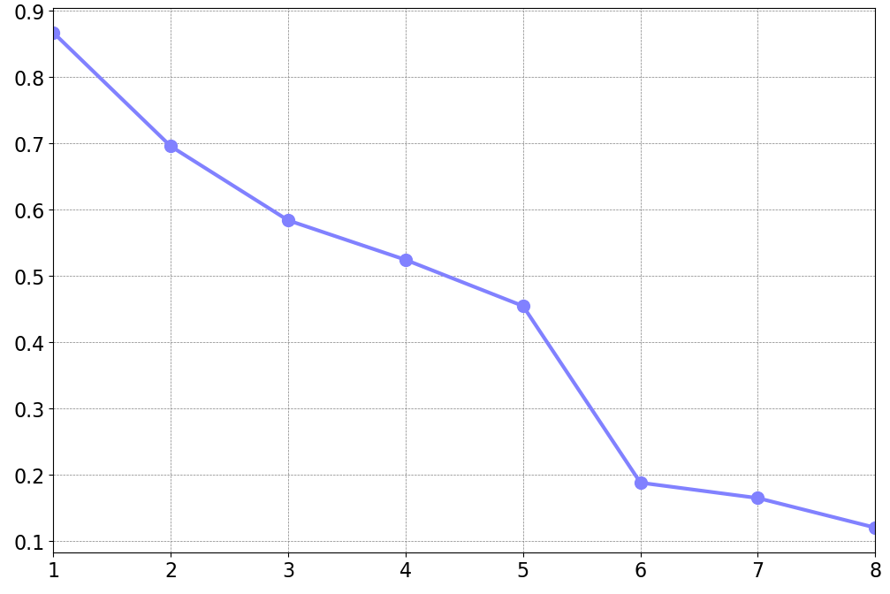
STABILITÉ DU CLUSTERING DANS LE TEMPS
1
2
3
Scores ARI
4
5
Mois

Slide 33
05
Conclusion et
perspectives

Slide 34

1
OBJECTIFS INITIAUX
PERSPECTIVES
Segmentation
clients
Tester d’autres algorithmes de clustering
2
Comprendre les types d’utilisateurs
Fournir une description actionnable
Faire des clusterings sur la base d’autres features
3
Obtenir plus de données sur les clients
Proposition de contrat de maintenance ,,
4
Considérer d’autres méthodes pour partitionner les clients
5

Slide 35
MERCI !

